Slide 1



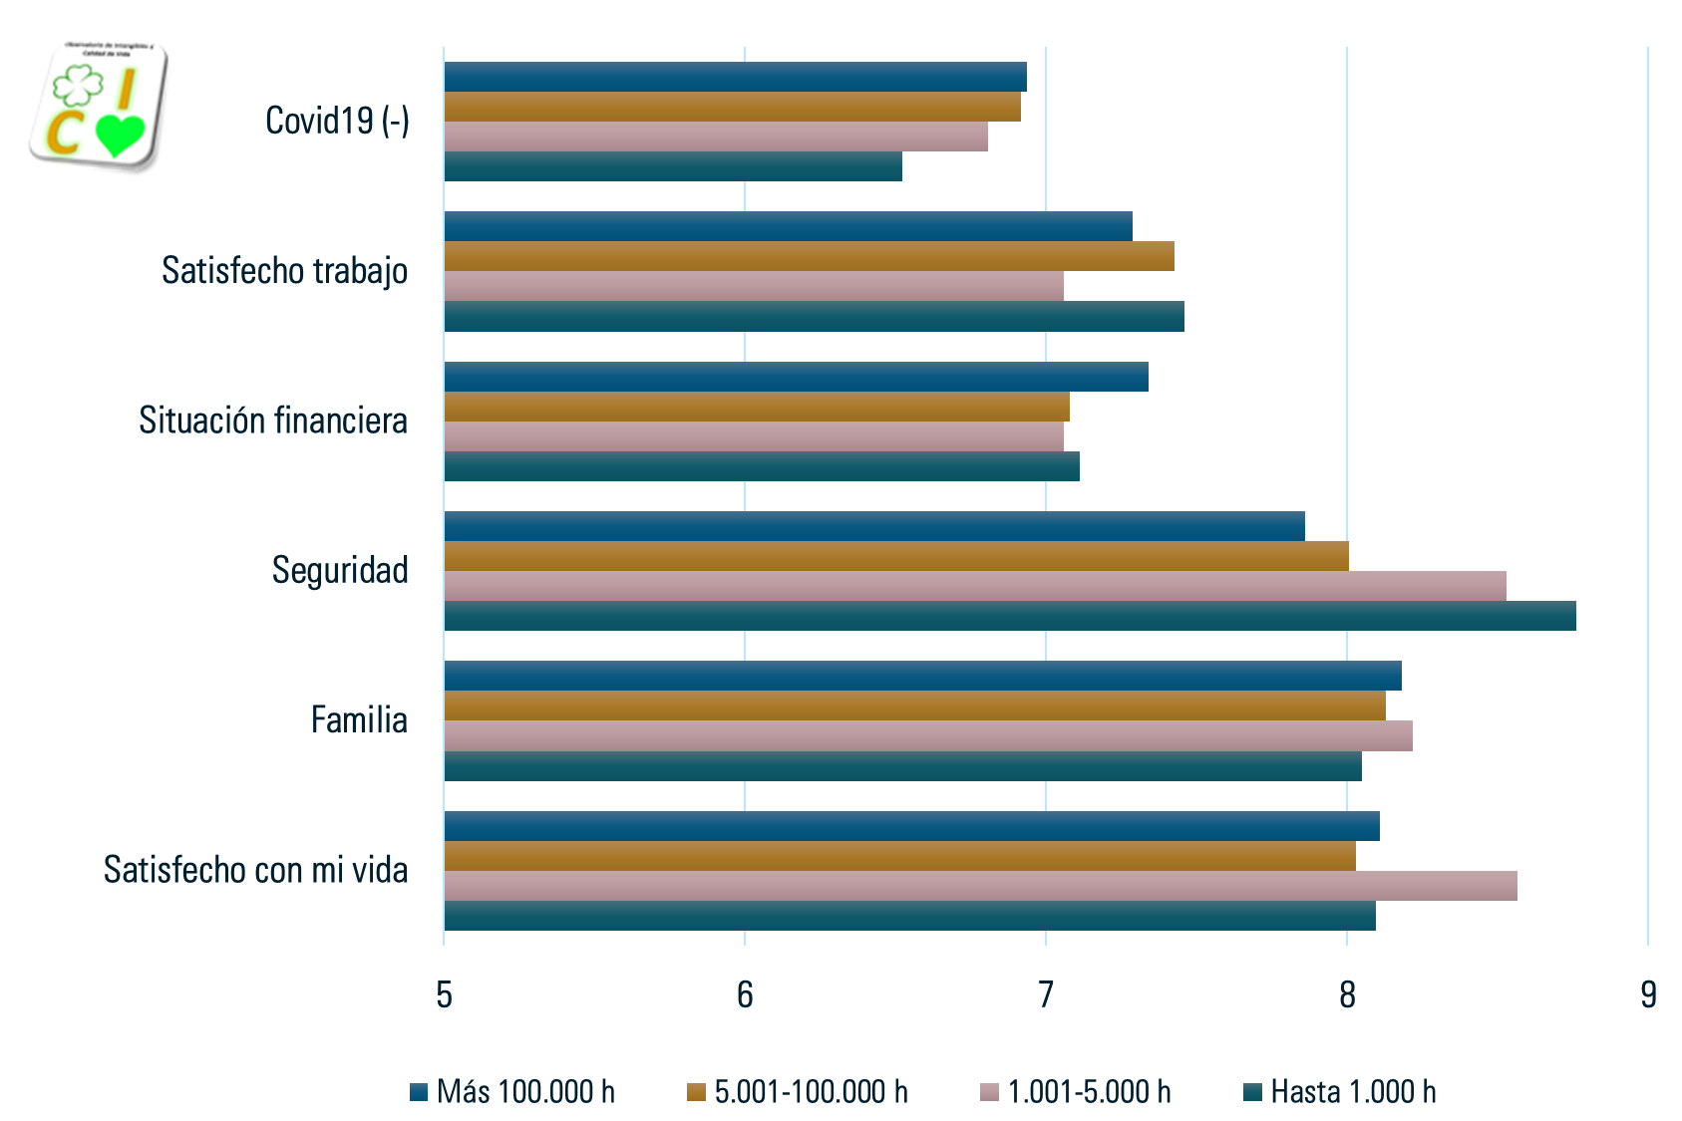
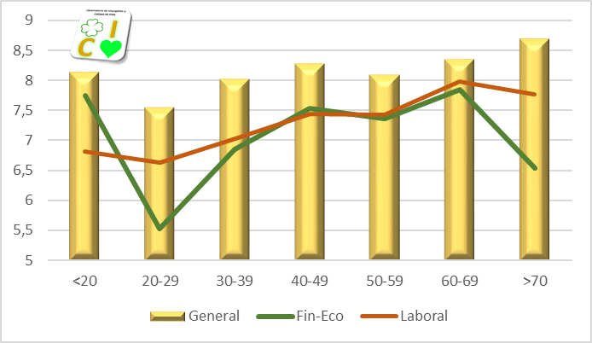
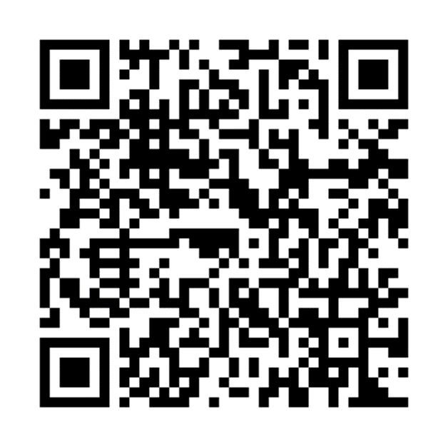
CALIDAD DE VIDA EN
TIEMPOS DE PANDEMIA
Dr. Víctor Raúl López Ruiz.
Dr. Domingo Nevado Peña.
Observatorio de Intangibles y Calidad de Vida (OICV).
Universidad de Castilla La Mancha.
Victor.Lopez@uclm.es y Domingo.Nevado@uclm.es
OBJETIVOS / OBJECTIVES
METODOLOGÍA / METHODOLOGY
Cálculo de indicadores directos y sintéticos sobre Calidad de vida ciudadana.
Comparar valores multidimensionales: lugar de residencia, lugar de trabajo y efectos de la pandemia, por diversos grupos sociodemográficos.
Obtener relaciones entre los factores clave de felicidad y satisfacción con la vida.
A partir de estudios previos del Grupo ICRG, surge la investigación del grado de satisfacción de los españoles, con factores clave de su entorno de vida y laboral.
Herramienta: cuestionario online anónimo, 25 cuestiones. Método de tabulación escala Likert de 10 puntos. Recogida dos meses entre las oleadas de la pandemia (verano de 2020) por correo electrónico y redes sociales, muestra obtenida de 933 respuestas, error de estimación del 3,2% a un nivel de confianza del 95%.
Clasificaciones sociodemográficas: género, edad, 12 sectores de actividad, población y ubicación de lugar de residencia.
GRÁFICOS Y TABLAS / GRAPHS AND TEXT
RESULTADOS / RESULTS
Lugar de Residencia idóneo, en tiempos de pandemia
CONCLUSIONES / CONCLUSIONS
REFERENCIAS / REFERENCES
La brecha de género laboral se cierra con situación familiar y Seguridad. La calidad de vida mayor en la España vaciada. La edad y el Trabajo dan la felicidad. La pandemia lo peor para los españoles en 2020. La zona Norte la que cuenta con los mejores valores nacionales en términos de felicidad multidimensional.
Alfaro-Navarro, J.L.; López-Ruiz, V.R. & Nevado-Peña , D. (2019). «Improving quality of life perception with ICT use and technological capacity in Europe». Technological Forecasting & Social Change, 148 (November).
López-Ruiz, V.R; Alfaro-Navarro, J.L. y NevadoPeña, D. (2019): An Intellectual Capital Approach to Citizens’ Quality of Life in Sustainable Cities: A Focus on Europe . Sustainability 11(21) 6025.
OICV 1/II (2020): Felicidad en tiempos de pandemia

